Slide 1
Администрация Максимовского сельсовета
Проект исполнения бюджета за 2021 год

Slide 2
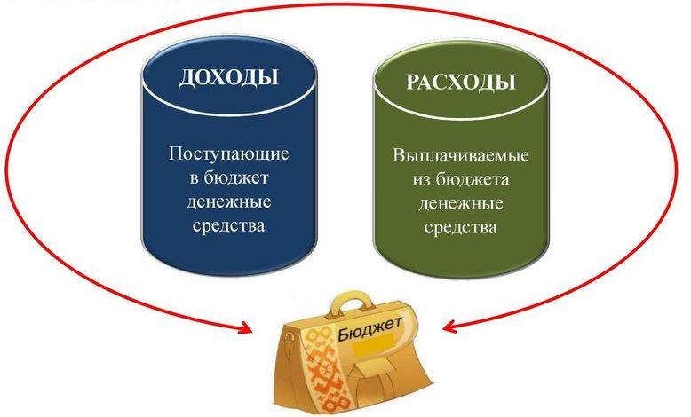
Бюджет - это форма образования и расходования фонда денежных средств, предназначенных для финансового обеспечения задач и функций государства и местного самоуправления.

Slide 3
Доходы бюджета Максимовского сельсовета за 2021 г.
Наименование показателя | Утверждено, тыс. руб. | Исполнено, тыс. руб. | % исполнения
Налог на доходы физических лиц | 252,00 | 215,50 | 85,48
Налог на имущество физических лиц | 14,00 | 10,10 | 72,14
Земельный налог | 254,00 | 312,40 | 122,99
Госпошлина | - | 0,40
Сельскохозяйственный налог | 61,00 | 86,60 | 141,97
Штрафы, санкции, возмещение ущерба | 2,00 | 2,60 | 130,00
Прочие неналоговые доходы | 30,00 | 19,50 | 65,00
Безвозмездные поступления | 2939,8 | 2562,7 | 87,17
ИТОГО ДОХОДОВ | 3552,8 | 3209,8 | 90,35
Возврат остатков | 0,00 | - 377,1

Slide 4
Расходы бюджета Максимовского сельсовета за 2021 год
Наименование показателя | Утверждено, тыс. руб. | Исполнено, тыс. руб. | % исполнения
ОБЩЕГОСУДАРСТВЕННЫЕ ВОПРОСЫ | 1 868,4 | 1 851,7 | 99,11
Функционирование высшего должностного лица субъекта Российской Федерации и муниципального образования | 658,6 | 658,6 | 100,00
Функционирование Правительства Российской Федерации, высших исполнительных органов государственной власти субъектов Российской Федерации, местных администраций | 782,3 | 773,3 | 98,85
Обеспечение деятельности финансовых, налоговых и таможенных органов и органов финансового (финансово-бюджетного) надзора | 342,8 | 342,8 | 100,00
Обеспечение проведения выборов и референдумов | 30,0 | 30,0 | 100,00
Резервные фонды | 1,0 | 0,0
Другие общегосударственные вопросы | 53,7 | 47,0 | 87,52
НАЦИОНАЛЬНАЯ ОБОРОНА | 120,8 | 120,3 | 99,59
Осуществление первичного воинского учета на территориях, где отсутствуют военные комиссариаты | 120,8 | 120,3 | 99,59
НАЦИОНАЛЬНАЯ БЕЗОПАСНОСТЬ И ПРАВООХРАНИТЕЛЬНАЯ ДЕЯТЕЛЬНОСТЬ | 57,1 | 41,8 | 73,20
Защита населения и территории от чрезвычайных ситуаций природного и техногенного характера, гражданская оборона | 57,1 | 41,8 | 73,20

Slide 5
Наименование показателя | Утверждено, тыс. руб. | Исполнено, тыс. руб. | % исполнения
НАЦИОНАЛЬНАЯ ЭКОНОМИКА | 247,5 | 236,4 | 95,52
Сельское хозяйство и рыболовство | 30,0 | 30,0 | 100,00
Дорожное хозяйство (дорожные фонды) | 216,7 | 205,6 | 94,88
Другие вопросы в области национальной экономики | 0,8 | 0,8 | 100,00
ЖИЛИЩНО-КОММУНАЛЬНОЕ ХОЗЯЙСТВО | 270,2 | 233,1 | 86,27
Жилищное хозяйство | 48,0 | 48,0 | 100,00
Коммунальное хозяйство | 0,2 | 0,2 | 100,00
Благоустройство | 222,0 | 184,9 | 83,29
КУЛЬТУРА, КИНЕМАТОГРАФИЯ | 1 115,4 | 813,0 | 72,89
Культура | 1 115,4 | 813,0 | 72,89
СОЦИАЛЬНАЯ ПОЛИТИКА | 147,7 | 147,7 | 100,00
Пенсионное обеспечение | 147,7 | 147,7 | 100,00
ФИЗИЧЕСКАЯ КУЛЬТУРА И СПОРТ | 63,9 | 0,0 | -
Физическая культура | 63,9 | 0,0 | -
ИТОГО РАСХОДОВ | 3 891,0 | 3 444,0 | 88,51

Slide 8
Администрация Максимовского сельсовета
Адрес:676885, Амурская область, Октябрьский район,
с.Максимовка, ул.Лениная, д.33
телефон 8(41652)26-2-22
ИНН/КПП 2821000692/282101001
ОГРН 10228010636647
Глава Максимовского сельсовета:
Воронцова Лидия Михайловна
Официальный сайт: http://maximovka.ru/index.php
Эл. адрес: makcimovka09876@rambler.ru
Исполнитель Губерштро О.В.

